Slide 1
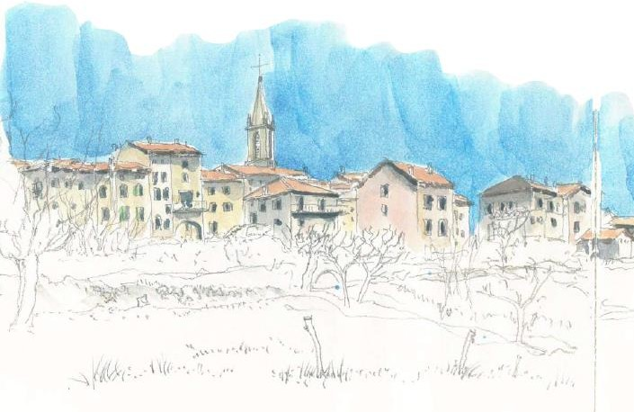
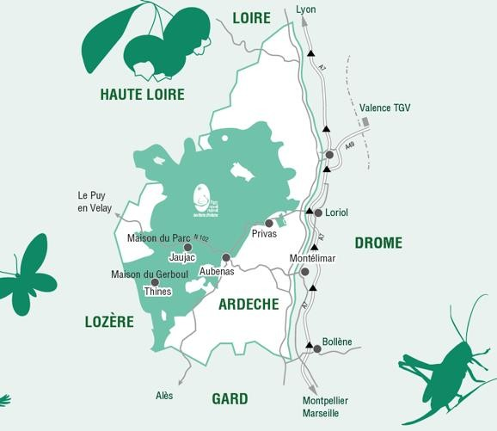
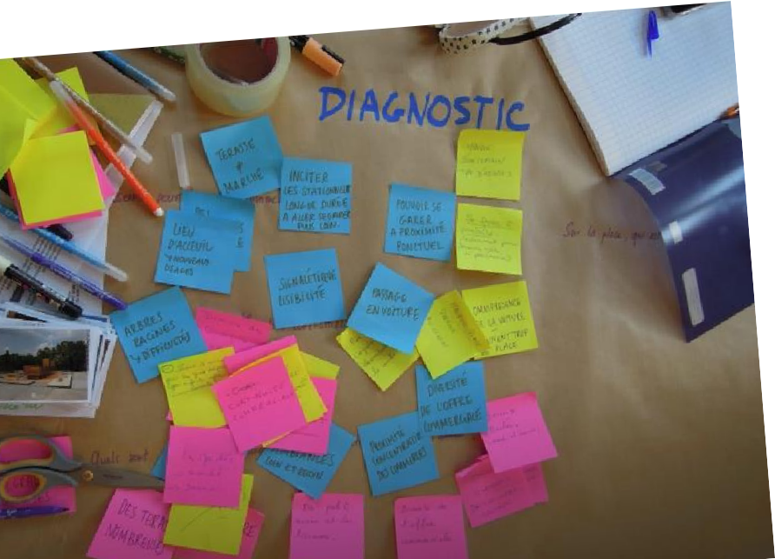
Monts d’Ardèche
La plus-value des résidences d’architecte pour
l’aménagement du territoire
Des résidences pour penser les ruralités de demain

Slide 2
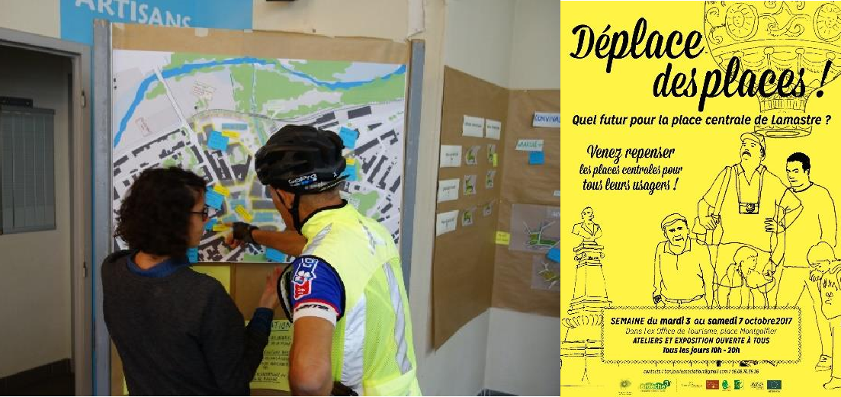
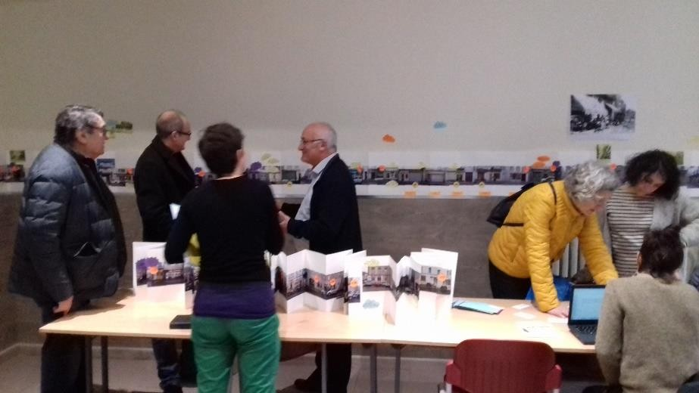
Monts d’Ardèche
Une politique globale d’urbanisme dans le territoire des Monts
d’Ardèche :
Un programme LEADER Ardèche³ « Devenir un territoire exemplaire en matière d’urbanisme rural » :
. innovation et expérimentation
. renforcement de l’ingénierie, études, AAP, actions de sensibilisation
Des partenariats CAUE – PNRMA – communes et CDC…
La création d’un réseau des acteurs de l’urbanisme ardéchois : culture commune, partage de savoir-faire et d’expériences
Des rencontres et débats entre acteurs du territoire et recherche et enseignement supérieur, formation des acteurs et techniciens

Slide 3
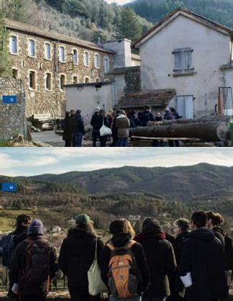
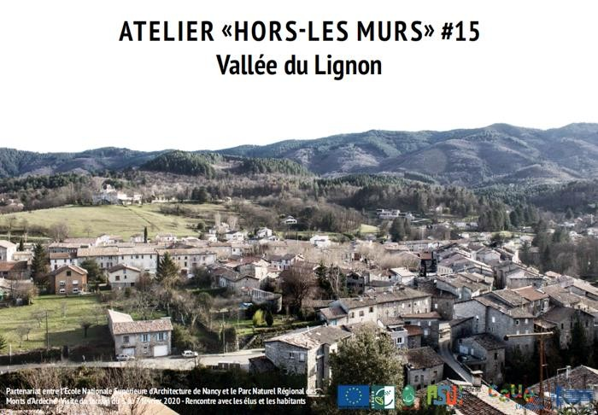
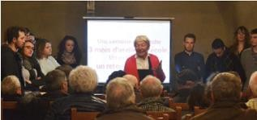
Monts d’Ardèche
Le choix d’associer l’enseignement supérieur comme contribution
à la dynamique de projet :
écoles d’Architecture, d'Urbanisme, d’Agronomie
rencontres des acteurs/recherche – CERMOSEM – Réseau ER&PS

Slide 4
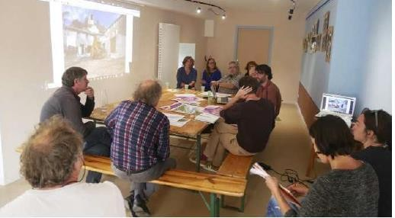
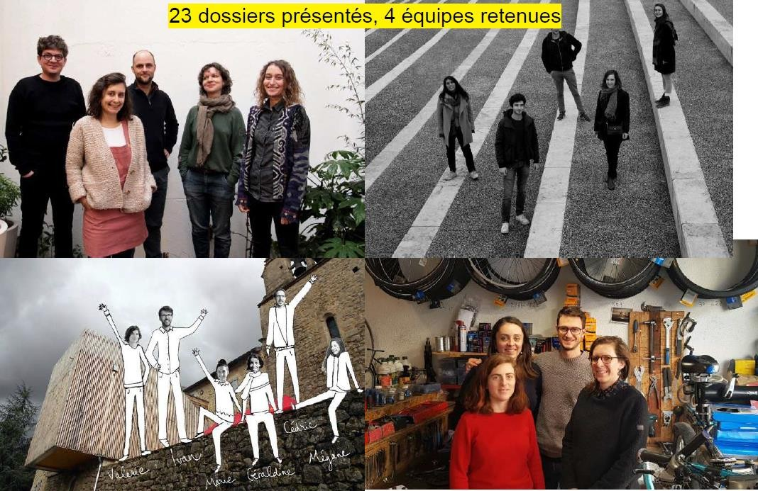
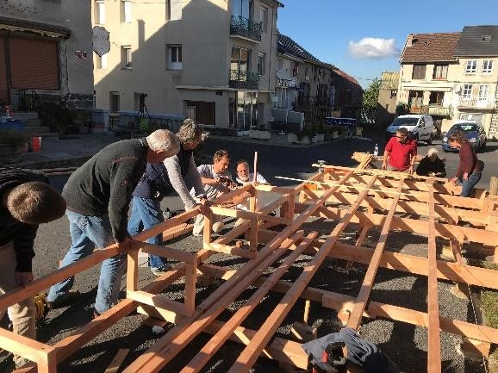
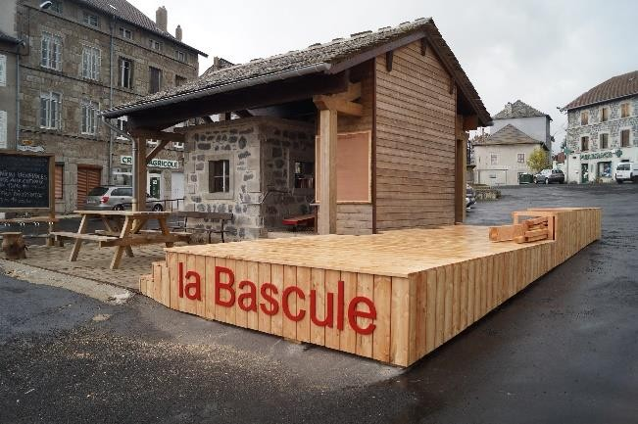
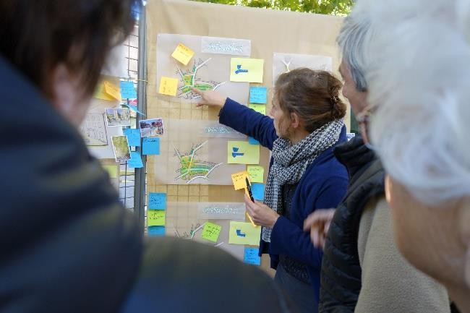
Monts d’Ardèche
La recherche/action pour s’engager dans les transition
écologiques:
- résidences d’architectes et paysagistes

Slide 5
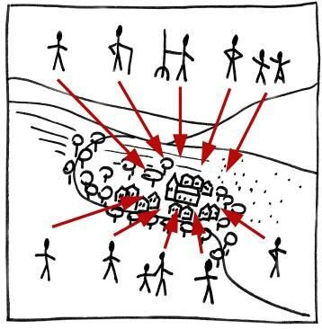
Monts d’Ardèche
L’expérience de la Consult’action

Slide 6
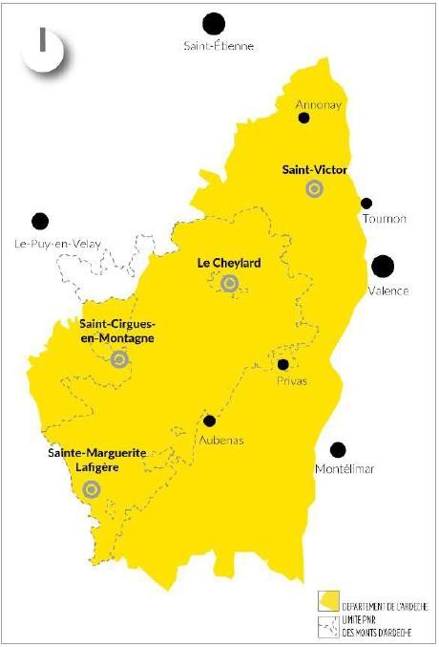
Monts d’Ardèche
Consult’action, objectif et mode d’emploi
Produire collectivement une analyse critique des enjeux
présents sur des communes rurales d’Ardèche
Apporter des propositions d’aménagement créatives et innovantes.
La résidence, occasion de :
Parcourir, Echanger, Imaginer ensemble, Construire ensemble
Croiser les compétences :
4 équipes composées de 4 membres avec a minima :
un praticien de l’espace (architecte-urbaniste-paysagiste,
designer),
un membre ayant un profil issu des sciences humaines et sociales,
un membre ayant un profil issu d’un autre domaine (économie,
sciences du vivant, développement local, etc.).
1 chercheur par équipe

Slide 7
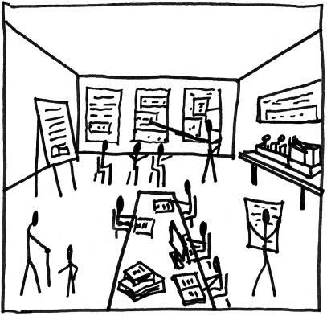
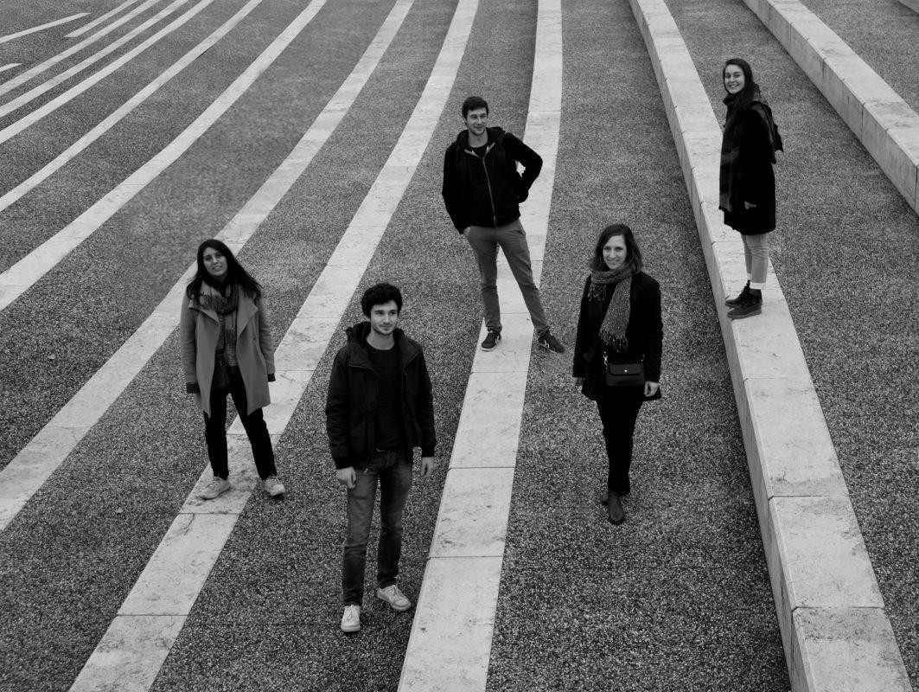
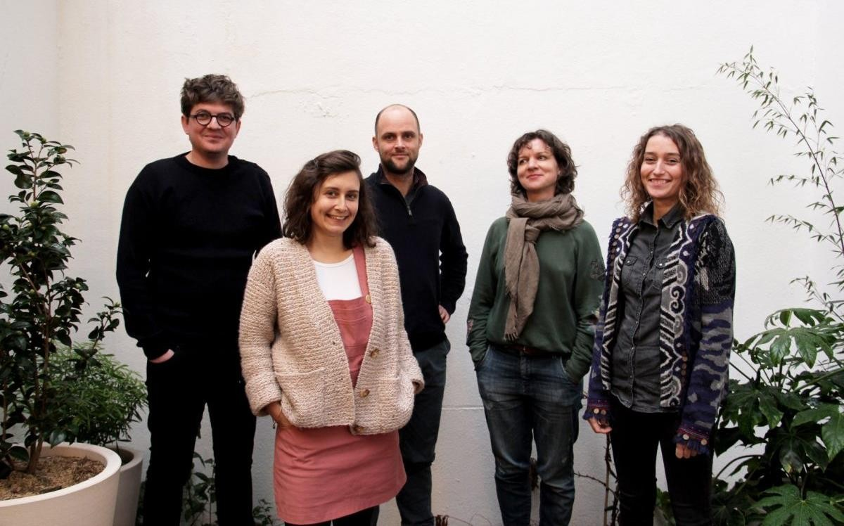
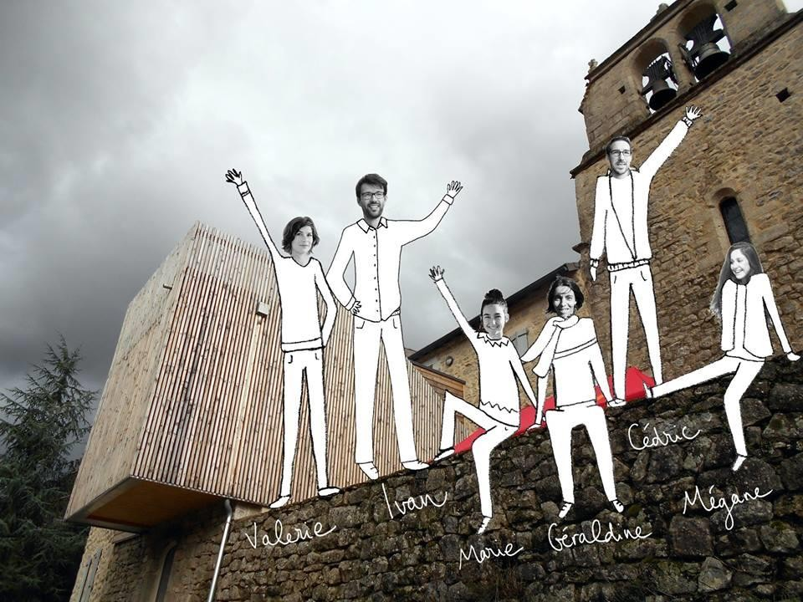
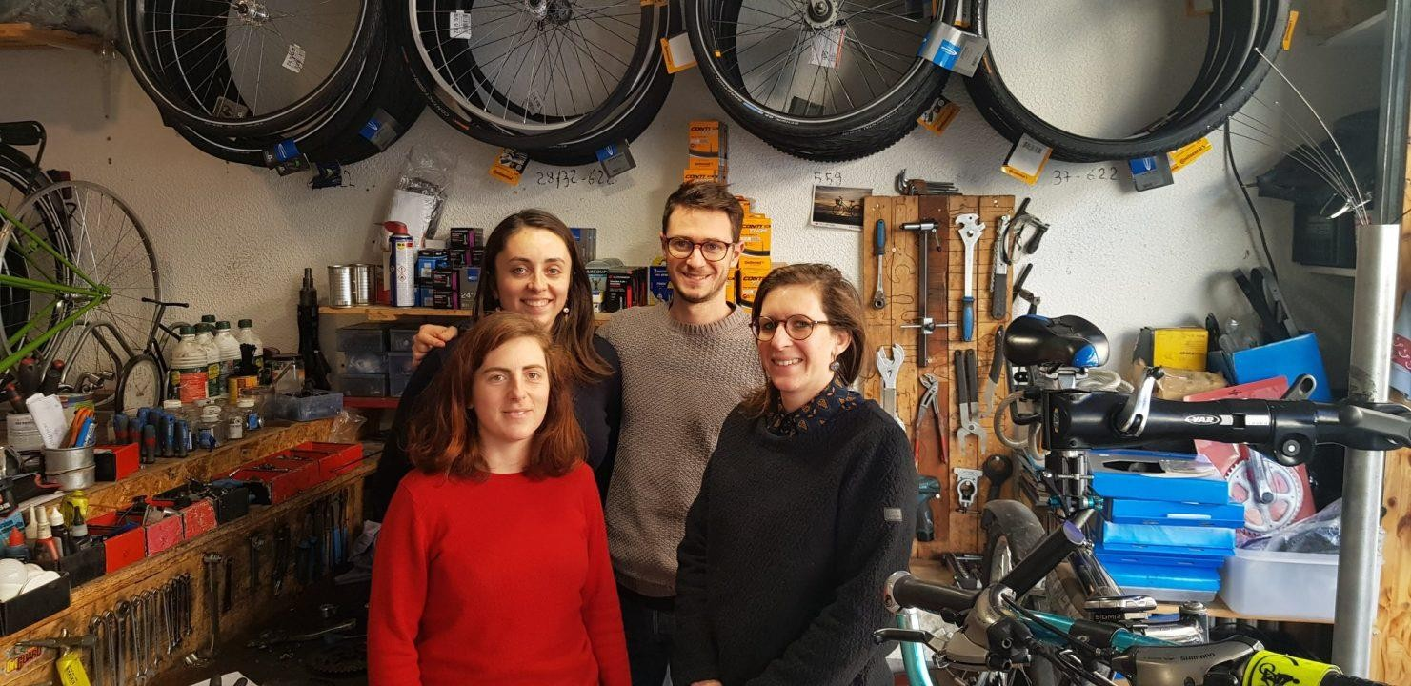
Monts d’Ardèche
in.cipit
St-Cirgues-en-Montagne
Mandataire : Laurie Gangarossa
La crique nantaise
Saint-Victor
Mandataire :
Jérémy Gouellou
L’Auberge des voyageurs
Le Cheylard
Mandataire : Élise Lemercier
Jeux de terrain
Ste-Marguerite-Lafigère
Mandataire :
Marie Perra
Parc naturel régional des Monts d’Ardèche – 28 mai 2021

Slide 8
Monts d’Ardèche
4 communes aux profils différents.
Des points communs :
- construire une réflexion
pour réinventer les centres-
bourgs/centre-village,
- Traiter la vacance de leur bâti et la reconquête : résidentiel, commercial ou industriel.
Rassembler autour du débat les acteurs locaux, les équipes, les partenaires.
Mobiliser les ressources, Travailler sur les imaginaires, Se donner le pouvoir d’agir.

Slide 9
Monts d’Ardèche

Slide 10
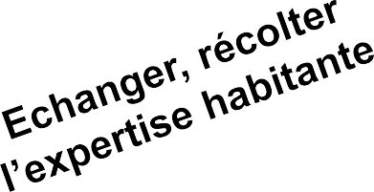
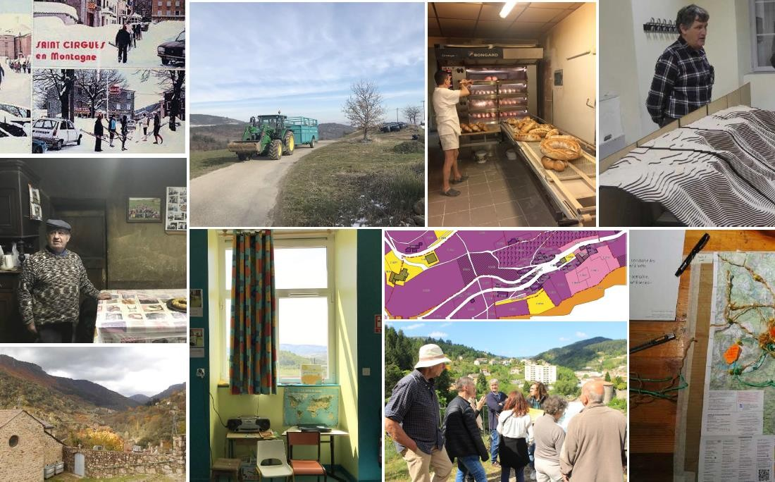
Monts d’Ardèche

Slide 11
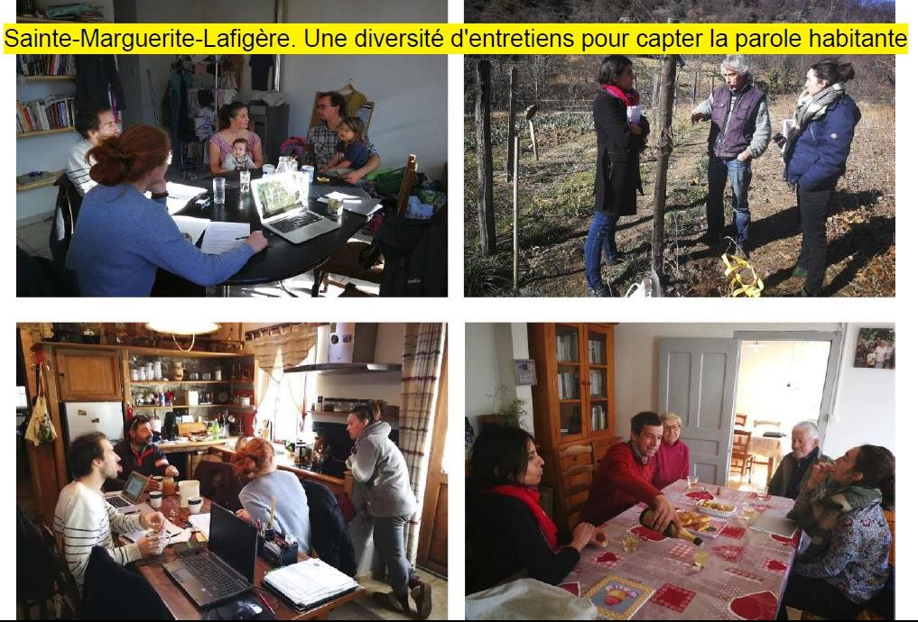
Monts d’Ardèche

Slide 12
Monts d’Ardèche

Slide 13
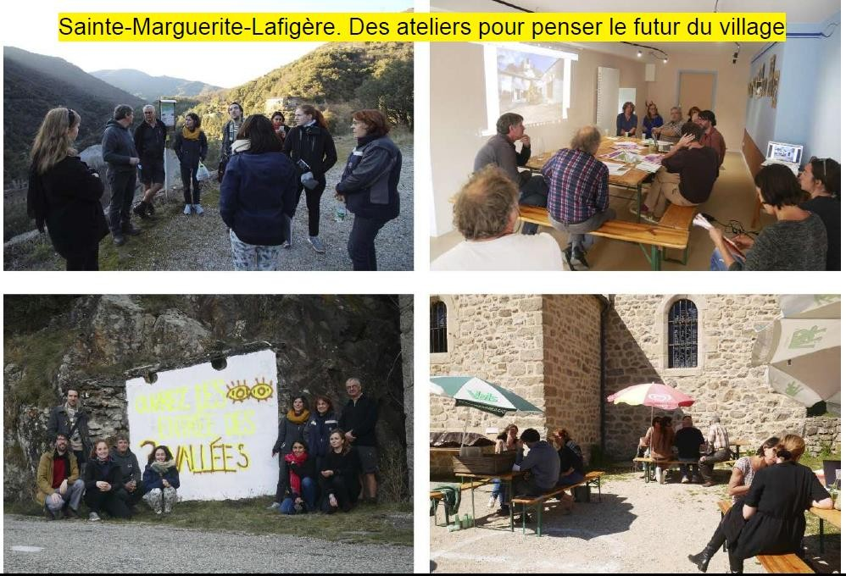
Monts d’Ardèche

Slide 14
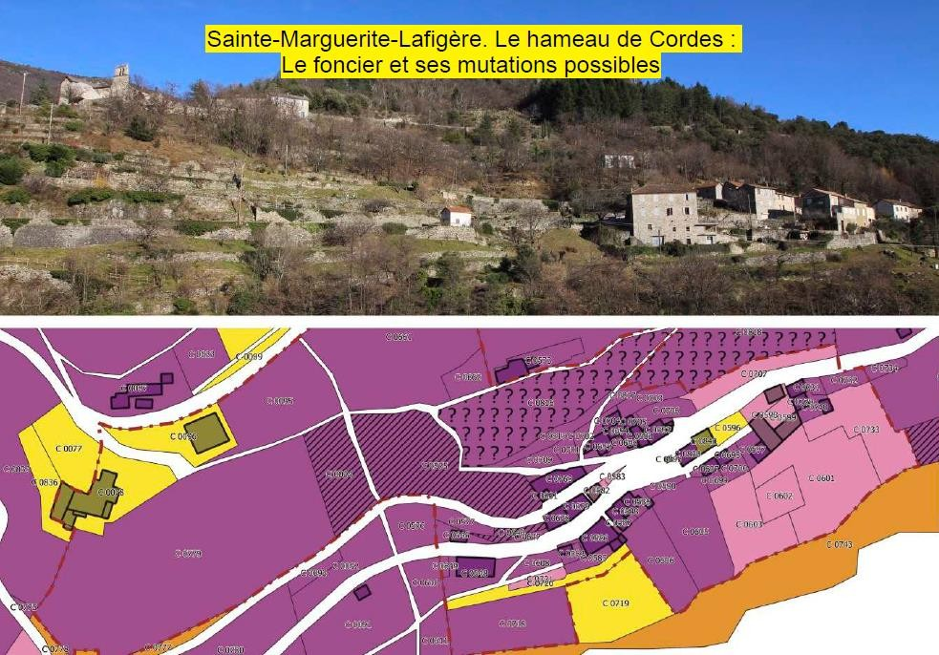
Monts d’Ardèche

Slide 15
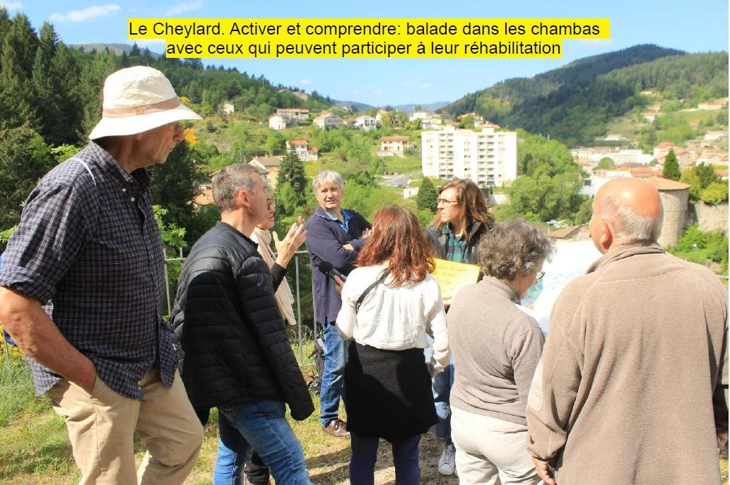
Monts d’Ardèche

Slide 16
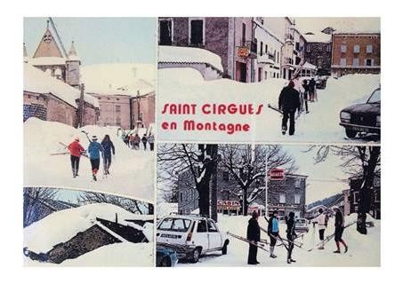
Monts d’Ardèche

Slide 17
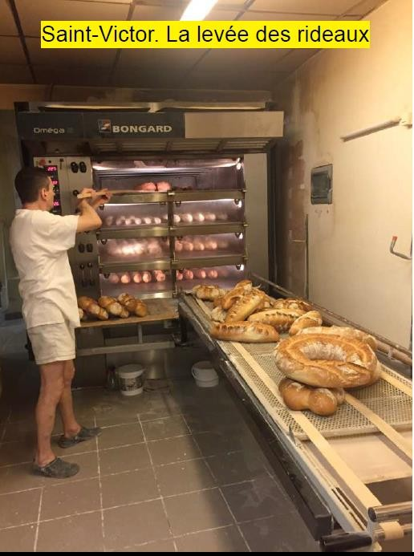
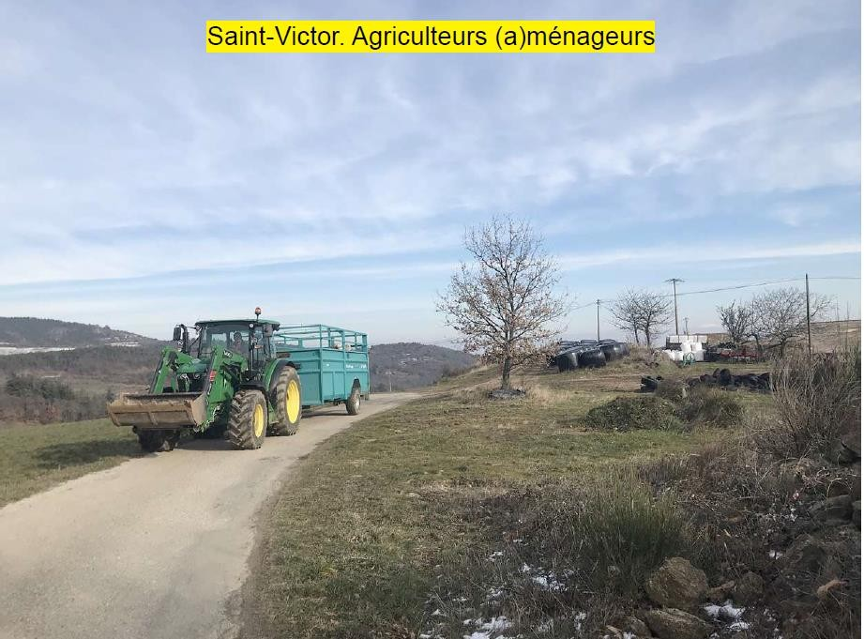
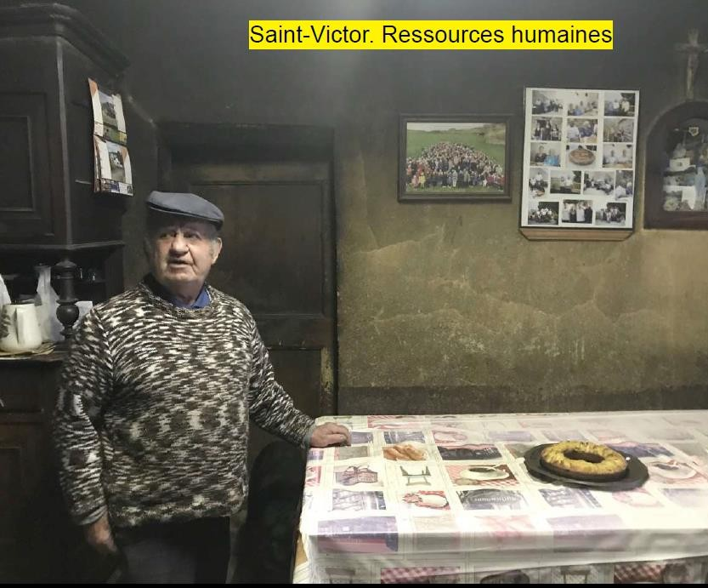
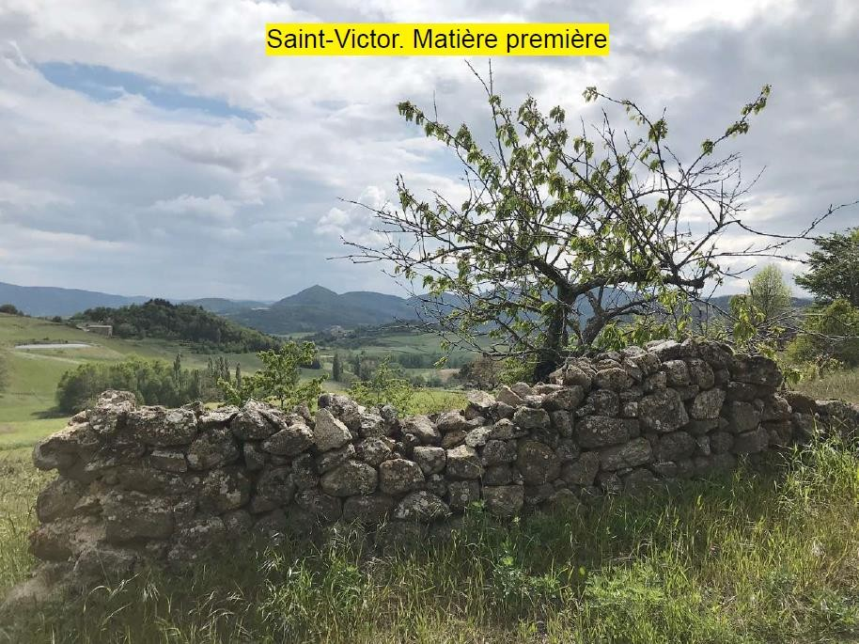
Monts d’Ardèche

Slide 18
Monts d’Ardèche

Slide 19
Monts d’Ardèche

Slide 20
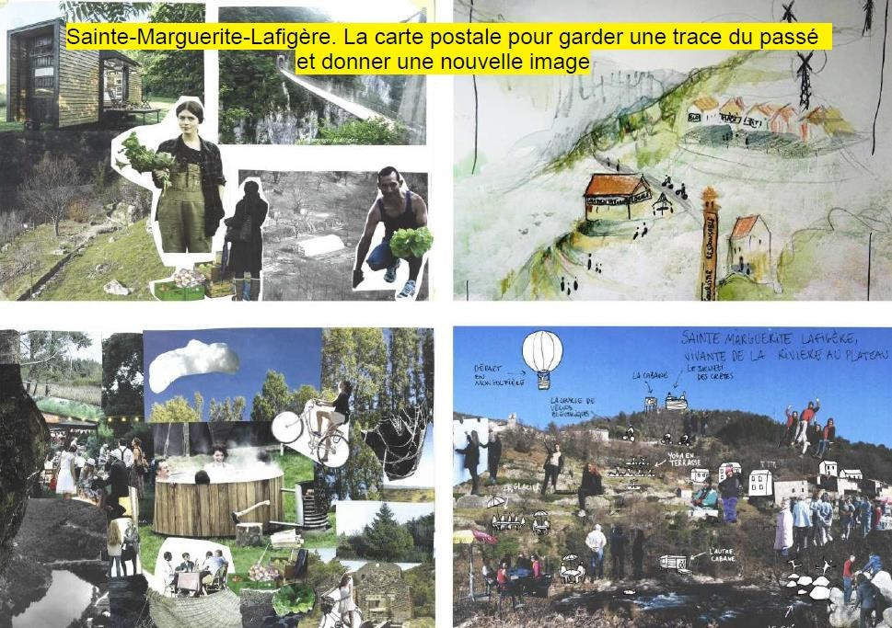
Monts d’Ardèche

Slide 21
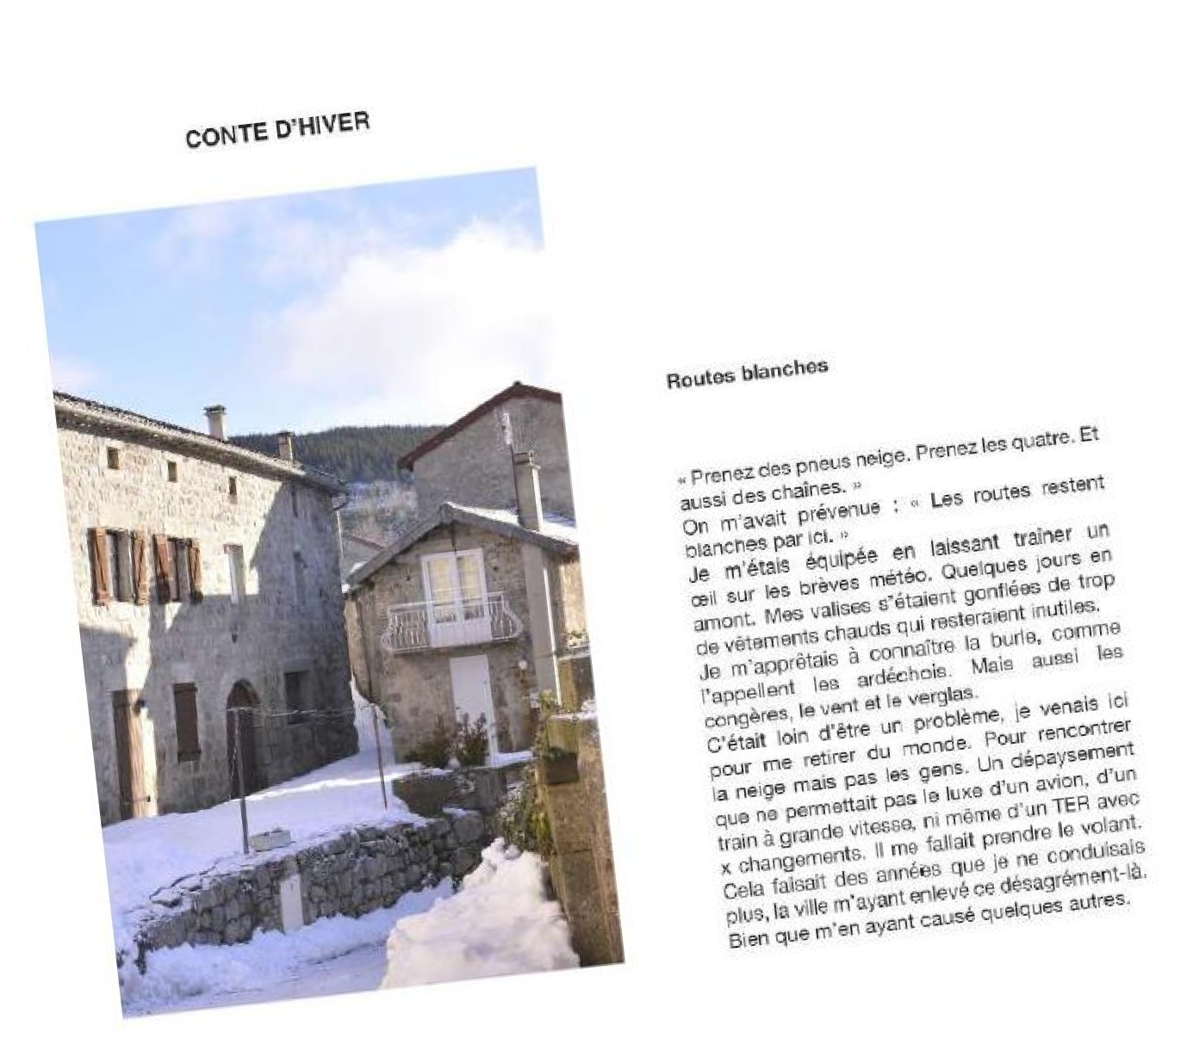
Monts d’Ardèche

Slide 22
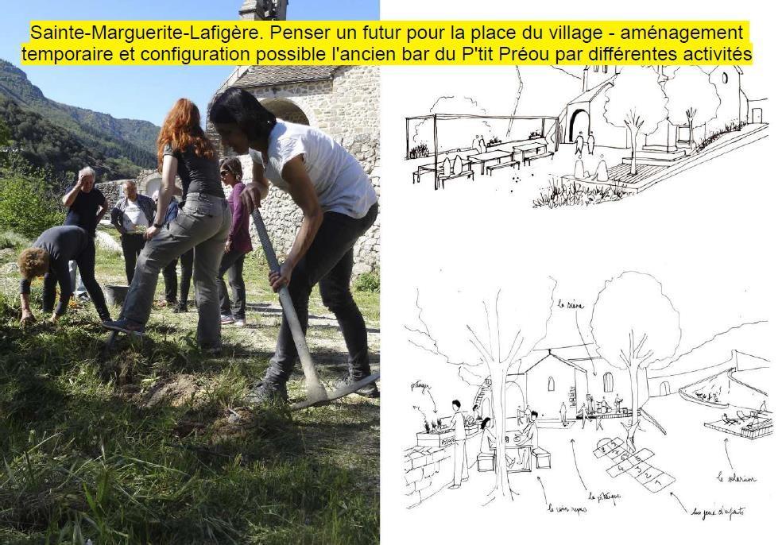
Monts d’Ardèche

Slide 23
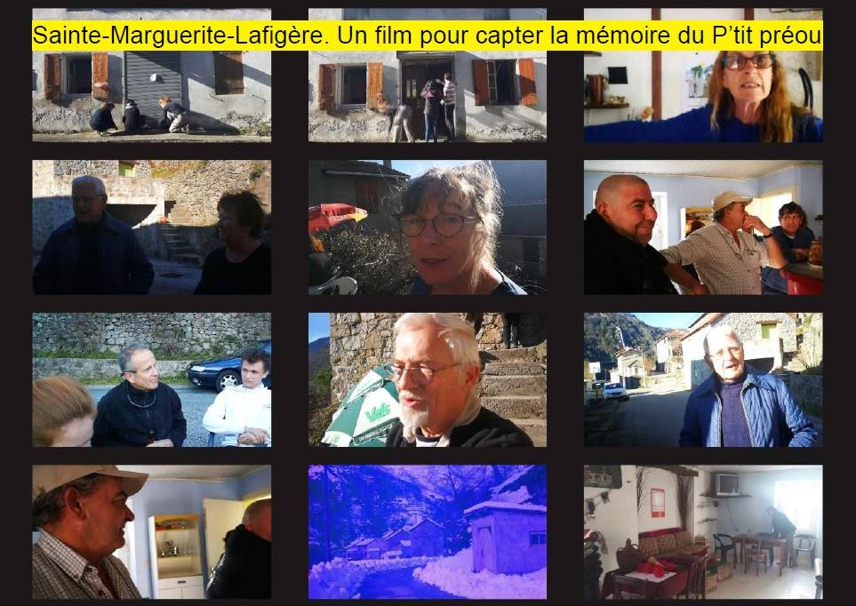
Monts d’Ardèche

Slide 24
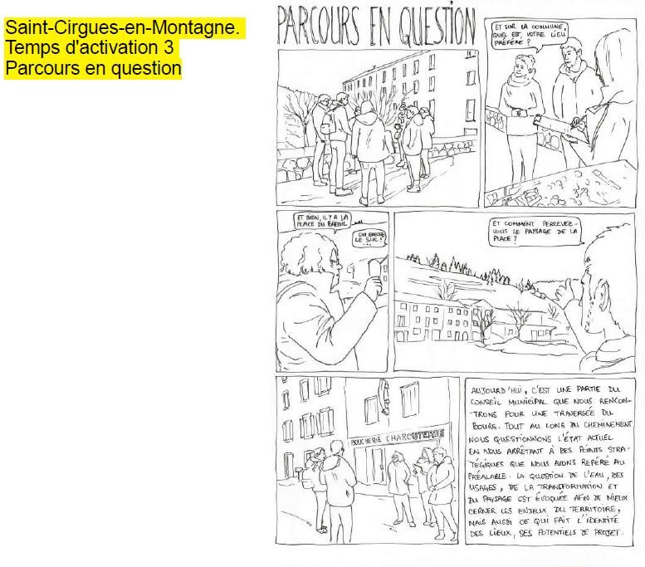
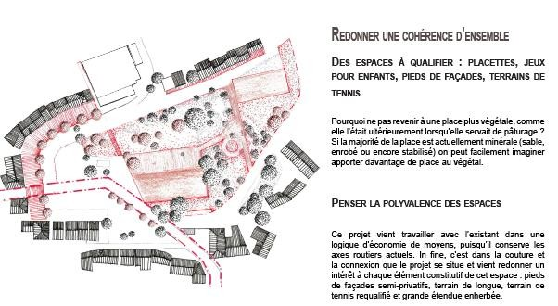
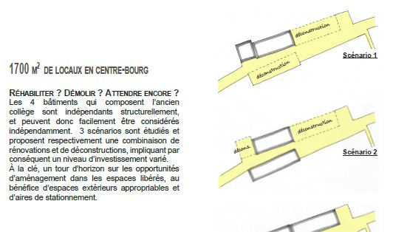
Monts d’Ardèche

Slide 25
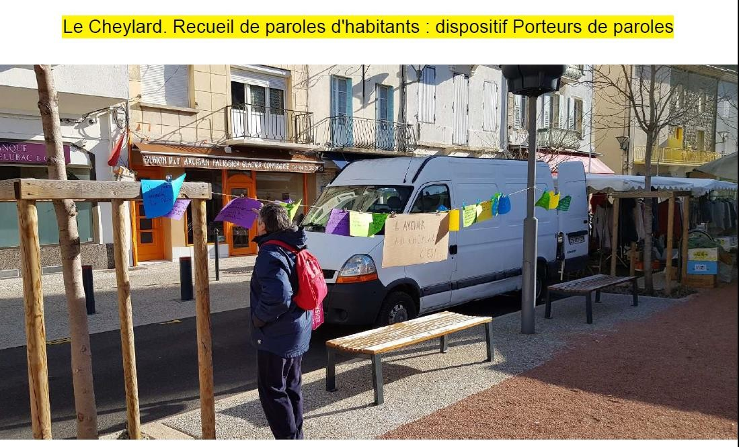
Monts d’Ardèche

Slide 26
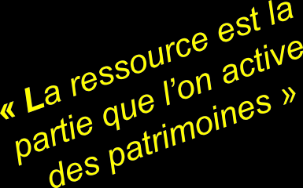
Monts d’Ardèche

Slide 27
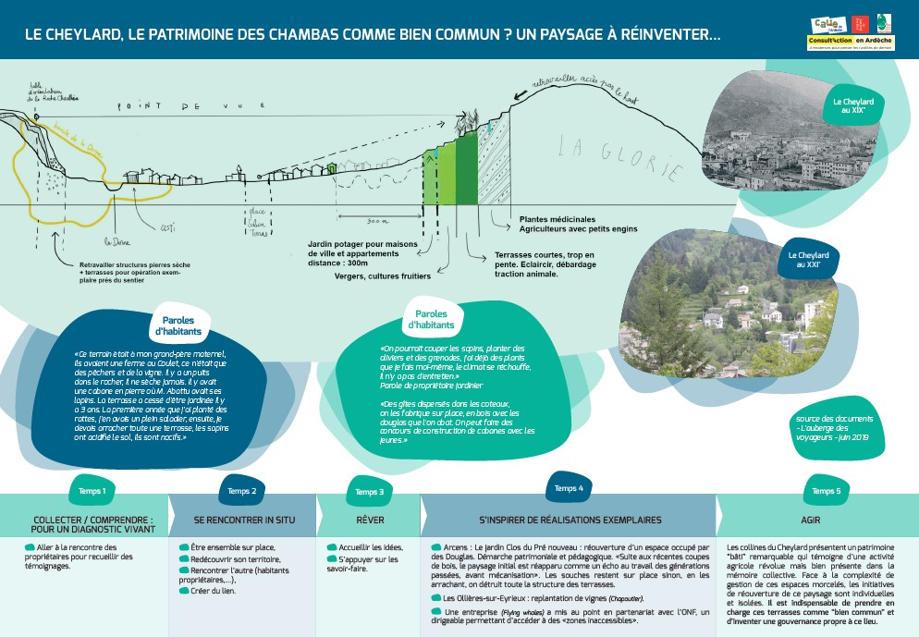
Monts d’Ardèche

Slide 28
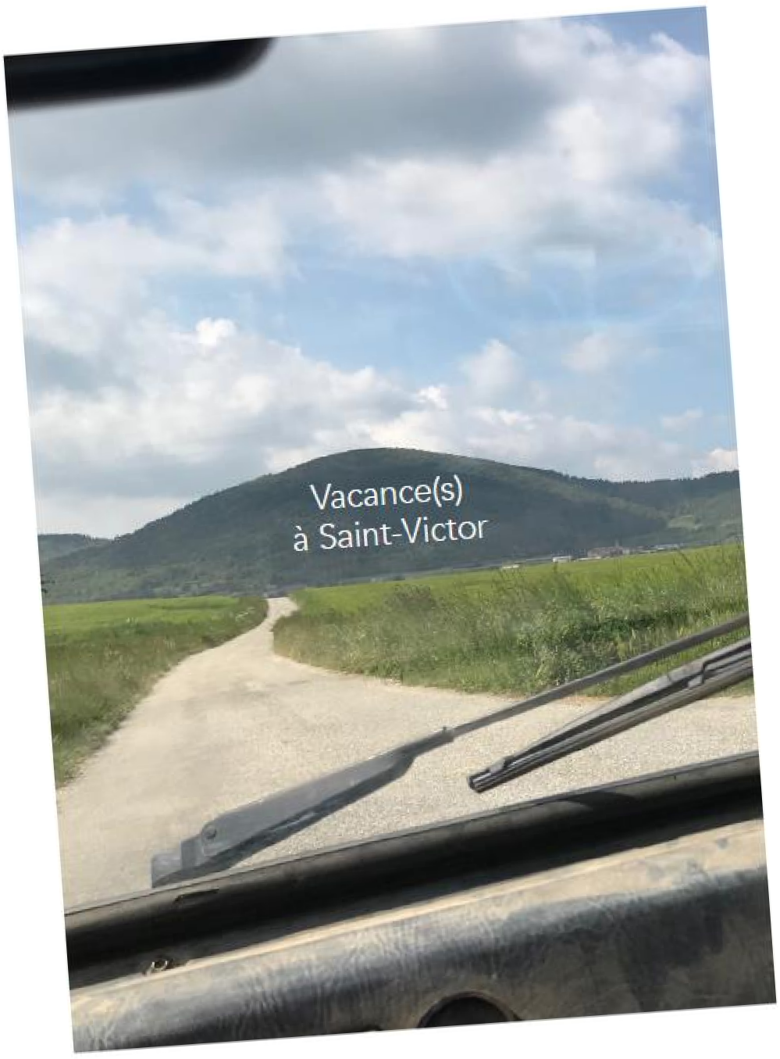
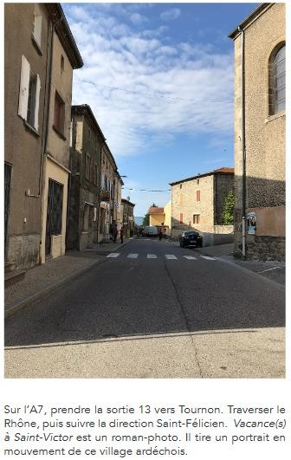
Monts d’Ardèche

Slide 29
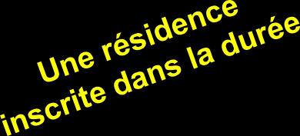
Monts d’Ardèche

Slide 30
Monts d’Ardèche

Slide 31
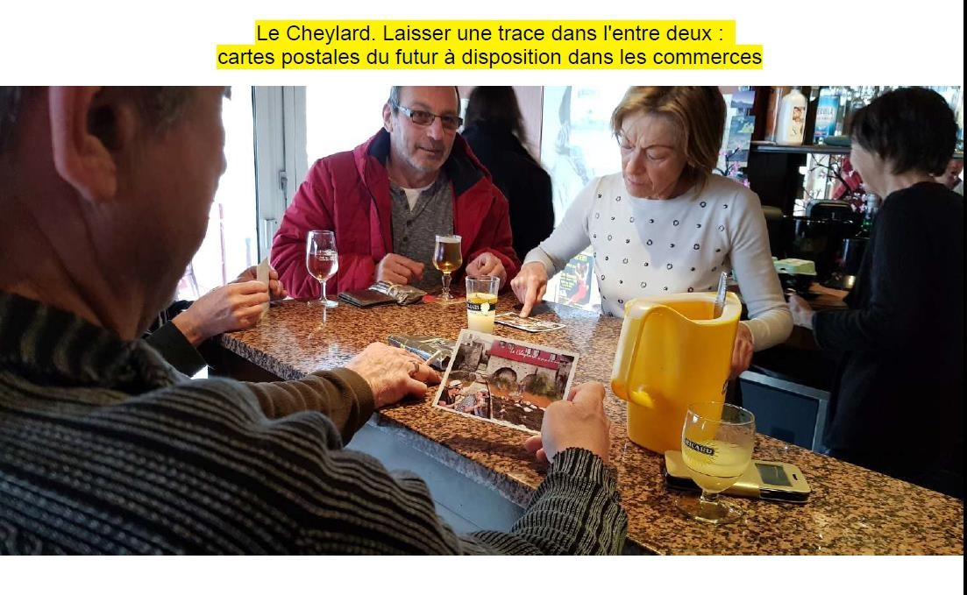
Monts d’Ardèche

Slide 32
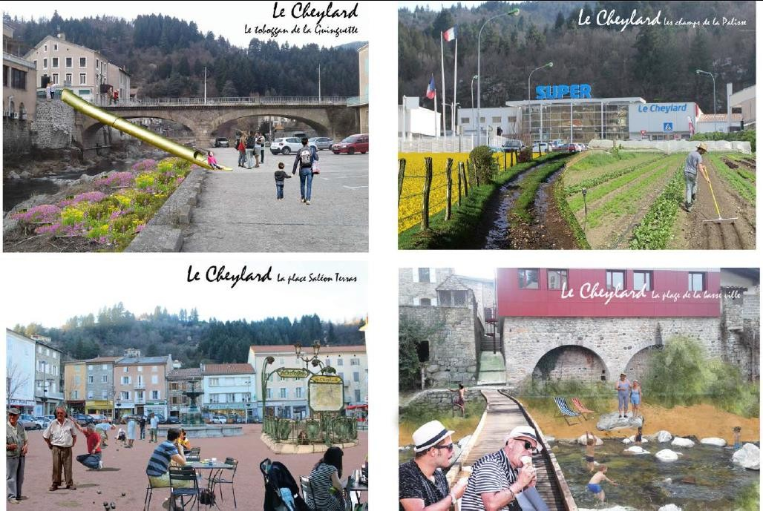
Monts d’Ardèche

Slide 33
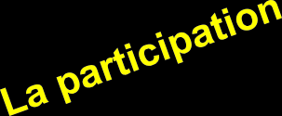
Monts d’Ardèche

Slide 34
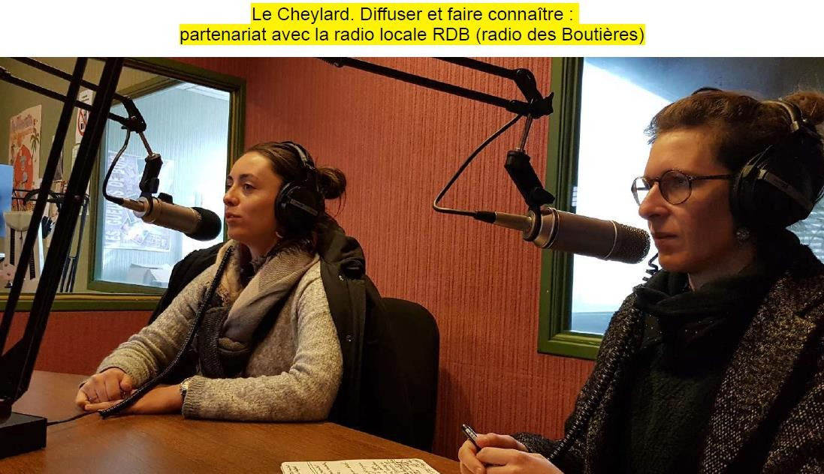
Monts d’Ardèche

Slide 35
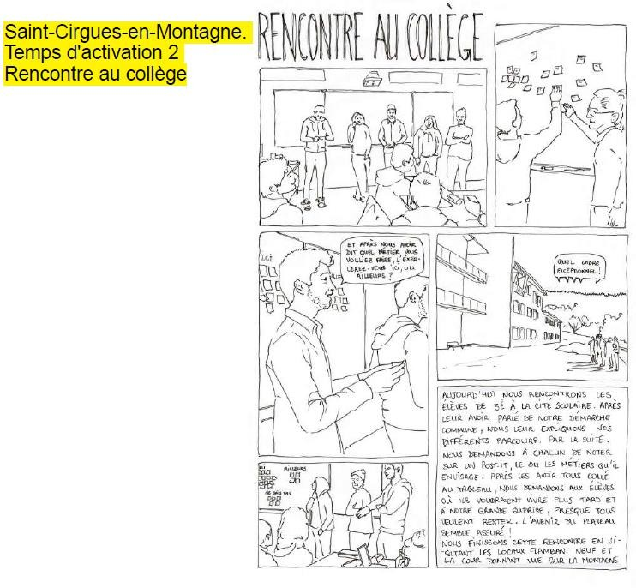
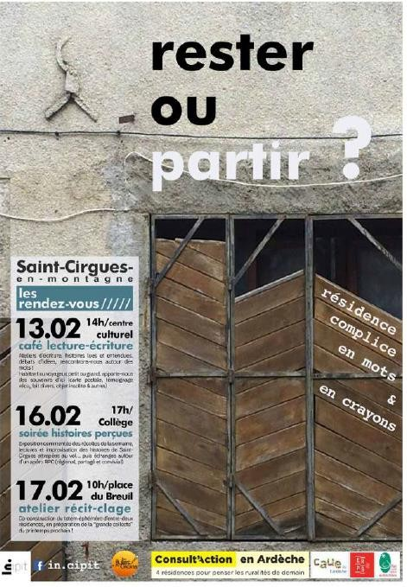
Monts d’Ardèche

Slide 36
Monts d’Ardèche
Leviers - freins
Partenariat avec un réseau universitaire (caution supplémentaire au projet)
Résultats / ambitions
Richesse de la pluridisciplinarité pour un regard neuf
Format de la résidence qui permet un travail d'immersion intense et fructueux / Durée trop courte, regrets des équipes de ne pas avoir pu éprouver la saison estivale (saison des habitants
« secondaires »), matière essentielle absente de leur travail.
Richesse de la participation habitants
Questionnement et formulation de problématiques avec élaborations de pistes d'action ou projet possibles : remobiliser les patrimoines
Implication des élus, une bonne implication des élus facilite le travail des équipes, le risque d'instrumentalisation est possible comme celui de l'absence d'intérêt
Variété des supports de restitution
Production de livrables au contenu libre, trace laissée aux élus mais dont la suite n'est pas assurée ou prévisible. Les pistes avancées seront-elles mises en œuvre ?
Relance des envies auprès des équipes municipales :
« Il y a encore des choses à faire… »
Communication large et valorisation à petite échelle
Mobilisation pour les patrimoines d’hier et de demain

Slide 37
Monts d’Ardèche
Autres expériences

Slide 38
Monts d’Ardèche
Commune de Saint-Agrève
Actions artistiques participatives pour la revitalisation
du centre-bourg, sensibilisation & production collaborative

Slide 39
Monts d’Ardèche
Commune de Lanas
Place de l’enclos
Collectif de paysagistes et
d'architectes qui se
rassemblent autour d'une aspiration
commune: explorer de nouvelles manières de concevoir le projets urbain, de paysage et d'espace public avec les collectivités.
L'atelier a comme démarche de s'installer en résidence sur le lieu de la commande.
Mettre en œuvre un projet d’aménagement participatif d’un nouvel espace public (l’Enclos)
une démarche expérimentale qui favorise le faire-ensemble : ateliers de concertation, chantiers participatifs, temps de convivialité…
Récupération matériaux, réalisation mobiliers en bois local, espace de jardinage partagé.
Implication des services municipaux formés pour une gestion durable des espaces communaux.
Mobilisation des jeunes : réalisation d’une
fiction documentaire.
https://lanasconcertation.wixsite.com/lanas-lenclos
Durabilité et la diffusion de la dynamique citoyenne création du collectif d’habitants
« l’Echo des bambous ».
Parc naturel régional des Monts d’Ard
èche – 28 mai 2021

Slide 40
Monts d’Ardèche
Commune de Fay sur Lignon
Redynamisation du centre-bourg
« Rdv sur place(s) »
Une démarche participative lancée par la commune pour réinventer les usages de la place centrale et son réaménagement, remobiliser l’habitat vacant.
Après un diagnostic participatif, des pistes d’actions ont été travaillées avec les habitants et les commerçants.
Un chantier participatif a été mené sur la place de la Croix.
Une feuille de route a été établie pour programmer des aménagements sur le long terme.

Slide 41
Monts d’Ardèche
"le pari d'un urbanisme rural innovant"

Slide 42
Monts d’Ardèche

